Slide 1


INTRODUCTION TO PRODUCT ANALYTICS : ANALYTICS FRAMEWORK
PART I

Slide 2

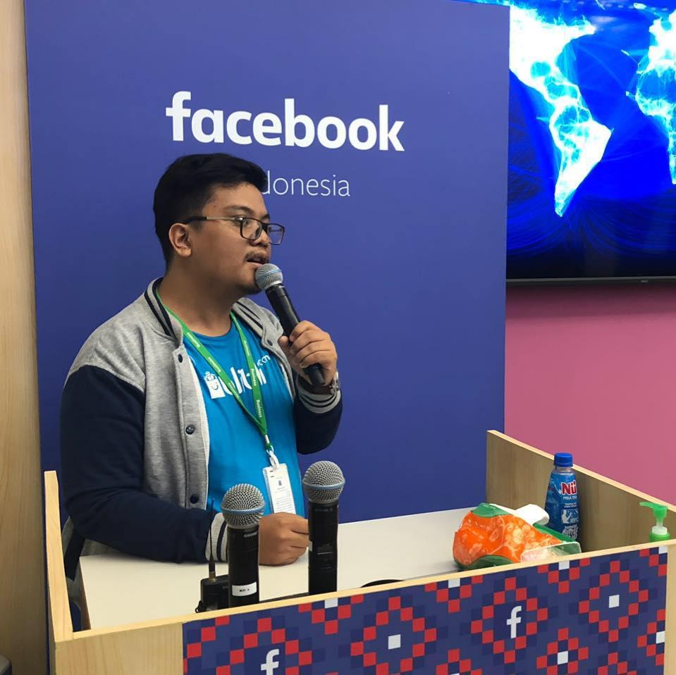

Pendidikan
Sarjana Sistem Informasi, Universitas Bina Nusantara
Magister Manajemen Sistem Informasi, Universitas Bina Nusantara
Pengalaman Kerja
Lead Data Engineer, Mapan (Gojek Group
Imam Aris Munandar
Senior Analytics Engineer, Singapore company
Senior Data Engineer, Ruparupa.com
Data Engineer, Time International

Slide 3

Understanding to Product Analytics

Slide 4


“How does my products bring value?”
Notes:
https://mixpanel.com/content/guide-to-product-analytics/chapter_1/#product-bring-value

Slide 5
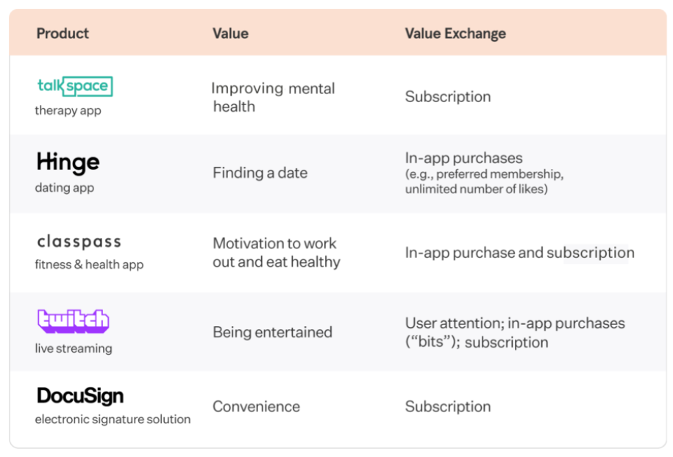
http://www.mixpanel.com/

Slide 6
“How can I monetize my product?”

Slide 7




Transactional
Subscription
Licensing
Freemium

Slide 8

Product Analytics
Product analytics merupakan suatu proses menganalisa data yang berfokus pada bagaimana interaksi pengguna terhadap produk yang kemudian akan dilihat, divisualisasikan, dan dianalisis menggunakan berbagai tools analytics.
Product analytics digunakan untuk mengetahui bagaimana pengalaman para pengguna dalam menggunakan suatu produk, sehingga dapat lebih memahami apa saja hal-hal yang perlu ditingkatkan dan berdampak pada bisnis.

Slide 9

Analitik pemasaran sangat membantu dalam memahami dari mana pengguna berasal, dan sering digunakan oleh pemasar untuk melaporkan metrik yang berkaitan dengan akuisisi dan atribut menggunakan alat seperti Google Analytics.
Analitik penggunaan produk memanfaatkan data waktu nyata tentang penggunaan produk dan digunakan oleh tim produk untuk menganalisa dan memahami tindakan spesifik yang dilakukan pengguna dalam produk digital dan pada akhirnya untuk melaporkan metrik yang berkaitan dengan adopsi, keterlibatan, dan retensi.

Slide 10
Contoh Penerapan Product Analytics
Sebuah perusahaan layanan streaming mengamati interaksi dan juga respon dari 150 juta pelanggannya terhadap suatu tayangan. Perusahaan tersebut menganalisis data pelanggannya mulai dari jam berapa biasanya mereka menonton, genre apa yang disukai, device apa yang digunakan, sampai apakah mereka menonton tayangan tersebut sampai habis atau tidak. Melalui data yang dimiliki, perusahaan tersebut dapat merekomendasikan kembali film ataupun serial kepada para penggunanya, sehingga pelanggannya dapat lebih lama dalam menggunakan produknya.

Slide 11
Contoh Penerapan Product Analytics
E-commerce menggunakan product analytics untuk mengetahui kebiasaan penggunanya seperti produk apa yang dicari dan dimana mereka tinggal, sehingga e-commerce tersebut dapat merekomendasikan produk sejenis atau produk pelengkapnya dan menghubungkannya dengan toko yang memiliki jarak terdekat dari alamat pengguna tersebut sehingga dapat meminimalisasi ongkos kirim yang harus dibayarkan oleh pengguna.

Slide 12
How product teams use data?
Notes:
https://drive.google.com/file/d/1XgQ4j6mFuWewu9ftEkH-hRggkzstO-1D/view?usp=sharing

Slide 13
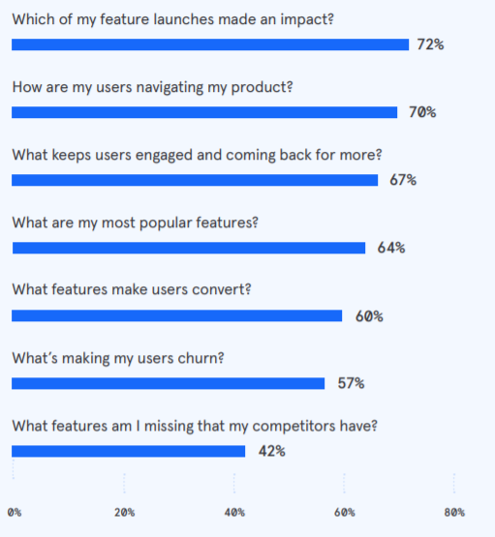
Top questions product teams are trying to answer

Slide 14
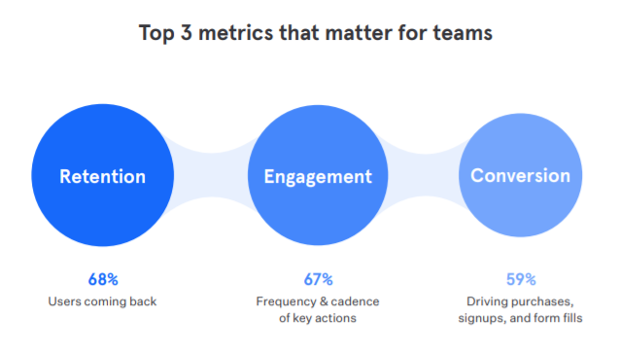
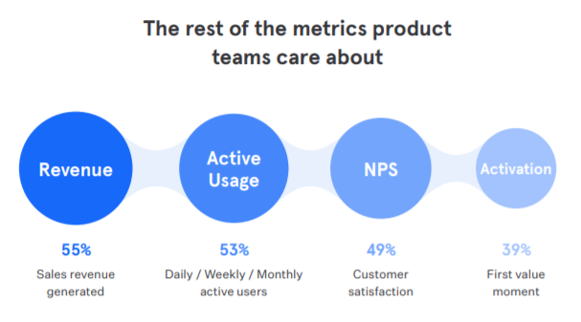

Slide 15
Five Parts of Product Analytics
Good data management
Behavioral Insight
Product-led Growth
Targeting and recommendation
Collaborative Learning
Notes:
https://info.amplitude.com/rs/138-CDN-550/images/Product%20Analytics%20For%20Dummies.pdf atau https://drive.google.com/file/d/1fj7VepLBNjGci1gAZwNVfRWoRn8k-LAY/view?usp=sharing

Slide 16
Good Data Management
Notes:
https://mixpanel.com/wp-content/uploads/2020/06/StateofProductAnalytics_MixpanelProductSchool.pdf atau https://drive.google.com/file/d/1XgQ4j6mFuWewu9ftEkH-hRggkzstO-1D/view?usp=sharing

Slide 17
Good Data Management
Data-data yang digunakan untuk product analytics harus bersifat aman, akurat, dan mudah diakses. Untuk mencapai hal tersebut, maka dibutuhkan tata kelola data yang baik. Dengan pengelolaan data yang baik, perusahaan dapat memaksimalkan penggunaan data dari produk mereka bahkan apabila data tersebut berkembang atau berubah dari waktu ke waktu.
Tujuan dari pengelolaan data yang baik adalah untuk memastikan data-data tersebut aman dan mudah dijangkau, berada di tempat yang tepat, dan juga berada di orang yang tepat.

Slide 18
Data yang dipilih dengan menggunakan product analytics tools menentukan tipe insight yang akan dibuat. Dengan menggunakan data yang tepat, product analytics dapat membantu dalam :
Menemukan trend dan insight
Membuat dashboard tentang consumer behavior
Memberikan customer experiences yang bersifat personal
Menggunakan historical data untuk memprediksi kebiasaan yang akan terjadi di masa depan
Melacak dan mengukur pengalaman secara end-to-end

Slide 19
Main Aspects in Data Governance
Curate the Taxonomy
Set-up Data Approval and Maintenance
Plan New Events
Control Access
Remove Data

Slide 20
Steps to Build a Foundation of Good Data Management
Identify the Owners
Create a Quality Control Process
Make a Plan
Plan to Fix Data
Get Team Buy-In

Slide 21
Behavioral Insight
Notes:
https://mixpanel.com/wp-content/uploads/2020/06/StateofProductAnalytics_MixpanelProductSchool.pdf atau https://drive.google.com/file/d/1XgQ4j6mFuWewu9ftEkH-hRggkzstO-1D/view?usp=sharing

Slide 22
Behavioral Insight
Salah satu kunci utama dalam product analytics adalah memahami behavioral insight, dimana dengan menggunakan data yang dimiliki kamu dapat mengetahui bagaimana pelanggan berperilaku di aplikasi ataupun website.
Traditional Retail | E-Commerce Website
Ketika seorang pelanggan datang ke toko, pelayan dapat menyapa mereka, bertanya apakah mereka membutuhkan bantuannya, berbincang secara langsung dengan pelanggan, dan turun langsung dalam membantu pelanggan agar pelanggan memiliki kesan yang menarik ketika berkunjung ke toko. | Ketika seorang pelanggan berkunjung ke website atau aplikasi, kamu bahkan tidak mengetahuinya. Kamu tidak tahu produk apa yang sedang mereka cari. Ketika mereka mengalami kesulitan, kamu tidak dapat membantunya secara langsung. Kamu tidak dapat terjun langsung dalam membantu mereka mendapatkan produk yang mereka inginkan.

Slide 23
Dengan menggunakan product analytics tools, kamu dapat memahami bagaimana perilaku pelanggan dan membantu mereka menyelesaikan permasalahan/kesulitan yang mereka temukan ketika mengunjungi aplikasi ataupun website. Product analytics tools dapat membantu kamu dalam :
Create dashboard and share learning
Identify high value opportunities for improvements
Optimize your customer journey
Discover meaningful patterns

Slide 24
Analyzing Customer Journey
What incentive are given to return or reuse the application?
How do users download your product?
What are the first action someone takes?

Slide 25
Product-led Growth
Notes:
https://mixpanel.com/wp-content/uploads/2020/06/StateofProductAnalytics_MixpanelProductSchool.pdf atau https://drive.google.com/file/d/1XgQ4j6mFuWewu9ftEkH-hRggkzstO-1D/view?usp=sharing

Slide 26
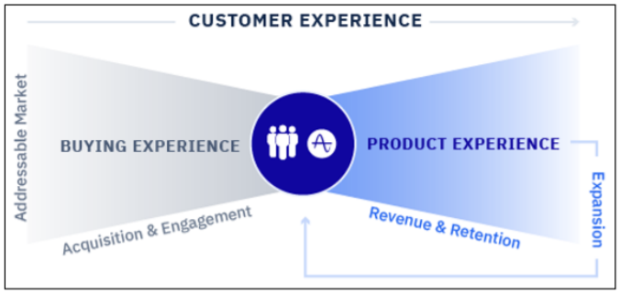
Product-led Growth
Sebuah strategi yang bergantung pada penggunaan produk sebagai ujung tombak untuk konversi leads, akuisisi, ekspansi, dan mempertahankan pelanggan (customer retention).

Slide 27
Product-led Framework
Phase | Product Success Loop | Sample Product Metrics | Growth Tactics
Acquisition | Awareness Exploration Assessment | New user acquisition Acquisition by source Retention by source | Education
Engagement | Discovery Activation Adoption | Active users Feature usage Conversion rate | Optimization
Revenue | Value Stickiness Milestones | Purchase milestone Revenue driving events Repeat purchases | Experimentation
Retention | Onboarding Value Over Time Loyalty | Retention curves Stickiness Churn Reactivation | Behavioral targeting
Expansion | Endorsement Increased Value Maximized Lifetime Value (LTV) | Referrals Repeat purchases Cross-sells Upsells | Recommendations

Slide 28
5 Phases of Product-led Framework
Acquisition | Engagement | Revenue | Retention | Expansion
Awareness Exploration Assessment | Discovery Activation Adoption | Value Stickiness Revenue Milestone | Onboarding Value overtime Loyalty | Endorsement Increase value Maximized lifetime value (LTV)
The Metrics to Measure
New user acquisition Acquisition by source Retention by source | Active users Feature usages Conversions | Purchase conversion rate Total revenue driving events Predicted LTV | Retention curves Stickiness Churn Reactivation rate | Referrals Repeat revenue Cross-sells Upsells

Slide 29
5 Key Growth Tactics
Education
Optimization
Experimentation

Slide 30
Targeting and Recommendation
Notes:
https://mixpanel.com/wp-content/uploads/2020/06/StateofProductAnalytics_MixpanelProductSchool.pdf atau https://drive.google.com/file/d/1XgQ4j6mFuWewu9ftEkH-hRggkzstO-1D/view?usp=sharing

Slide 31
Targeting and Recommendation
Tim produk menggunakan behavioral targeting and recommendation untuk meningkatkan customer experiences. Keduanya berdasarkan product analytics dan machine learning untuk mengidentifikasi kelompok users berdasarkan past, present, dan predictable behavior.

Slide 32
Targeting and Recommendation
Powering the Era of Hyper-personalizations
Achieving Sustainable Product-led Growth
Using Machine Learning to Predict Behavior

Slide 33
Collaborative Learning
Notes:
https://mixpanel.com/wp-content/uploads/2020/06/StateofProductAnalytics_MixpanelProductSchool.pdf atau https://drive.google.com/file/d/1XgQ4j6mFuWewu9ftEkH-hRggkzstO-1D/view?usp=sharing

Slide 34
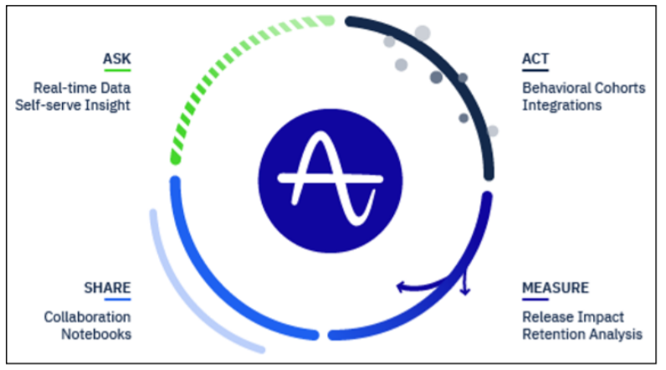
Collaborative Learning

Slide 35
QUIZ TIME

Slide 36


INTRODUCTION TO PRODUCT ANALYTICS : ANALYTICS FRAMEWORK
PART II

Slide 37
Pendidikan
Sarjana Sistem Informasi, Universitas Bina Nusantara
Magister Manajemen Sistem Informasi, Universitas Bina Nusantara
Pengalaman Kerja
Lead Data Engineer, Mapan (Gojek Group
Imam Aris Munandar
Senior Analytics Engineer, Singapore company
Senior Data Engineer, Ruparupa.com
Data Engineer, Time International

Slide 38
“
Analytics Framework

Slide 39
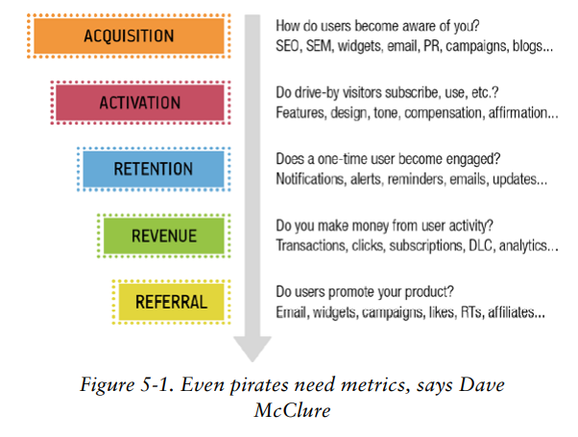
Dave McClure’s Pirate Metrics
Notes:
https://drive.google.com/file/d/1H97nz00GBG5W4l1-NvnDxbyGfIgBGfNI/view?usp=sharing

Slide 40
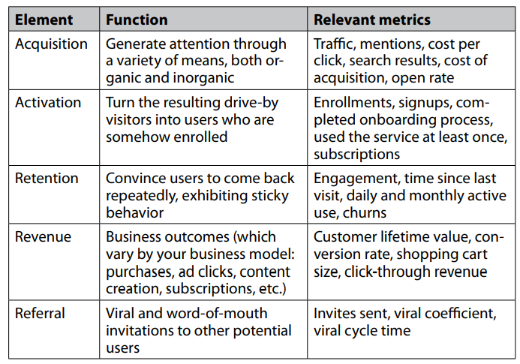

Slide 41
Eric Ries’s Engines of Growth
Sticky Engine
Virality Engine
Paid Engine

Slide 42
Ash Maurya’s Lean Canvas
Lean Canvas Box | Some Relevant Metrics
Problem | Respondents who have this needs, respondents who are aware of having the need
Solution | Respondents who try the MVP, engagement, churn, most-used/least-used features, people willing to pay
Unique Value Proposition | Feedback scores, independent ratings, sentiment analysis, customer-worded descriptions, surveys, search, and competitive analysis
Customer Segments | How easy it is to find groups of prospects, unique keyword segments, targeted funnel traffic from a particular source
Channels | Leads and customers per channel, viral coefficient and cycle, net promoter score, open rate, affiliate margins, click-through rate, PageRank, message reach
Unfair Advantage | Respondents’ understanding of the UVP (Unique Value Proposition), patents, brand equity, barriers to entry, number of new entrants, exclusivity of relationships
Revenue Streams | Lifetime customer value, average revenue per user, conversion rate, shopping cart size, click-through rate
Cost Structure | Fixed costs, cost of customer acquisition, cost of servicing the nth customer, support costs, keyword costs

Slide 43
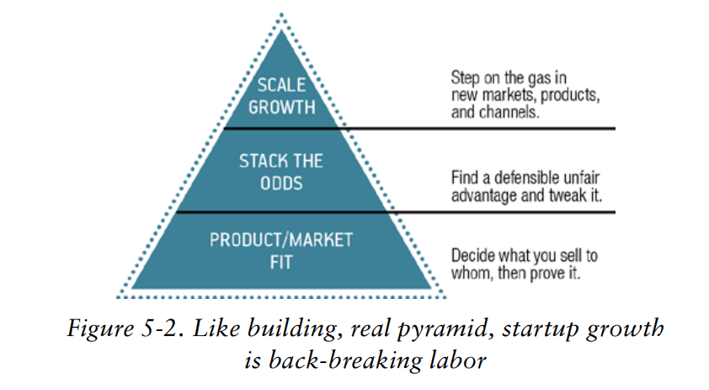
Sean Ellis’s Startup Growth Pyramid

Slide 44
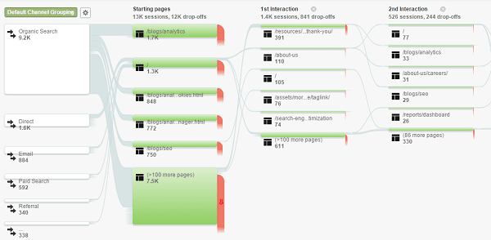
The Long Funnel
Sebelumnya, transaksi di website cenderung sederhana. Pengunjung datang ke home page, memilih barang yang mereka inginkan, lalu masuk ke laman pembayaran, dan terakhir mengkonfirmasi pesanan mereka. Namun, sekarang ini funnel sudah sangat berkembang seperti adanya sharing platforms, afilliates, dan price comparison sites. Baik secara online maupun offline, keduanya mempengaruhi setiap transaksi.

Slide 45
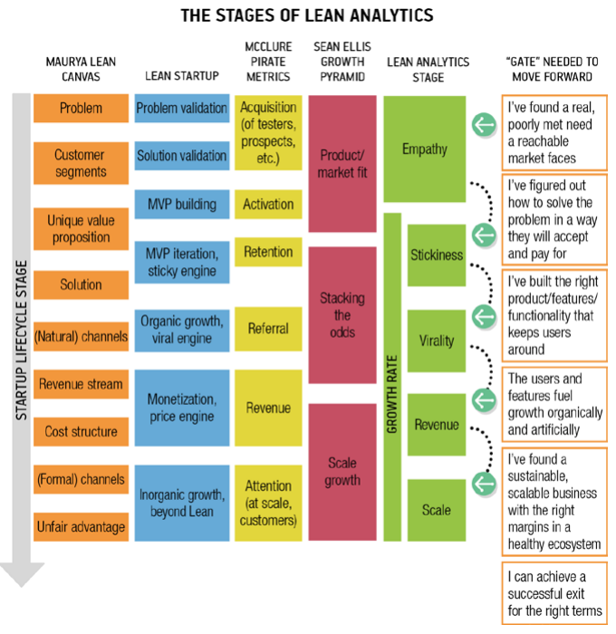
The Lean Analytics Stages and Gates

Slide 46
QUIZ TIME

